Slide 1









PENGEMBANGAN BAHAN AJAR IPS MULTILITERASI SAINTIFIK

Slide 2
Anggota kelompok
Dea Oktasari (2213053246)
Marsya Yarasyimah (2213053252)
Maira Amelia (2213053118)
Sherli Chaca.O (2213053087)

Slide 3




Konsep Dasar Multiliterasi Saintifik
Dalam Pembelajaran IPS
Dalam dunia pendidikan, terutama dalam pembelajaran Ilmu Pengetahuan Sosial (IPS), konsep multiliterasi saintifik menjadi semakin penting. Multiliterasi tidak hanya mencakup kemampuan membaca dan menulis, tetapi juga mencakup pemahaman yang lebih luas tentang berbagai jenis literasi yang diperlukan untuk berinteraksi dengan dunia yang kompleks.

Slide 4

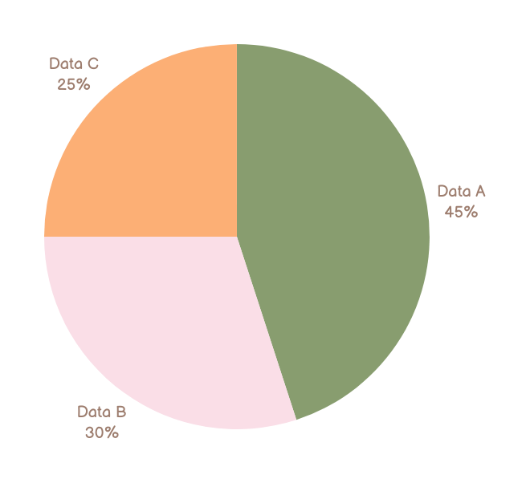

Karakteristik Bahan Ajar IPS Multiliterasi Saintifik
  Fokus pada Proses
  Integrasi Multidisiplin
  Pengembangan Keterampilan Abad 21
  Relevansi dengan Konteks
  Penilaian yang Otentik

Slide 5
Tahapan Pengembangan Bahan Ajar IPS Multiliterasi Saintifik
  Analisis Kebutuhan
  Perumusan Tujuan Pembelajaran
  Pengembangan Konten
  Penyusunan Metode Pembelajaran
  Penyusunan Media Pembelajaran
  Uji Coba dan Evaluasi
  Implementasi
  Evaluasi dan Perbaikan Berkelanjutan

Slide 6


Komponen-Komponen Bahan Ajar IPS Multiliterasi Saintifik
  Tujuan Pembelajaran
  Materi Pembelajaran
  Aktivitas Pembelajaran
  Penilaian

Slide 7
Implementasi Bahan Ajar IPS Multiliterasi Saintifik Dalam Pembelajaran
Dengan pendekatan ini, peserta didik tidak hanya menghafal fakta, tetapi juga diajak untuk berpikir kritis, menganalisis informasi, dan memecahkan masalah. Implementasi bahan ajar IPS SD dengan pendekatan multiliterasi saintifik juga bertujuan untuk membuat pembelajaran menjadi lebih menarik, relevan, dan bermakna bagi peserta didik. Misalnya, saat mempelajari tema "Lingkungan sekitar", pendidik dapat mengajak peserta didik untuk melakukan pengamatan langsung terhadap lingkungan sekolah

Slide 8
Evaluasi Dan Refleksi Bahan Ajar IPS Multiliterasi Saintifik
Evaluasi bahan ajar IPS multiliterasi saintifik merupakan proses yang sistematis dan terstruktur untuk menilai kualitas bahan ajar tersebut. Proses evaluasi dapat dilakukan dengan berbagai teknik, seperti telaah ahli, uji coba terbatas, dan penilaian oleh guru. Telaah ahli melibatkan penilaian dari pakar bidang IPS, pendidikan, dan teknologi pembelajaran

Slide 9
Manfaat Pengembangan Bahan Ajar IPS Multiliterasi Saintifik
Pengembangan bahan ajar multiliterasi juga dapat mendukung pendidikan dalam mengembangkan keterampilan dan pengetahuan pedagogi mereka. Bahan ajar IPS multiliterasi saintifik dapat berkontribusi dalam mencapai tujuan tersebut. Dengan mengintegrasikan berbagai keterampilan literasi dan berpikir kritis, bahan ajar ini dapat membantu peserta didik dalam mengembangkan kemampuan berpikir mandiri, memecahkan masalah, dan mengambil keputusan

Slide 10

Kesimpulan
Dalam dunia pendidikan, terutama dalam pembelajaran Ilmu Pengetahuan Sosial (IPS), konsep multiliterasi saintifik menjadi semakin penting. Dengan mengintegrasikan multiliterasi, siswa dapat mengembangkan keterampilan berpikir kritis, komunikasi, dan pemahaman konteks sosial yang lebih baik. Bahan ajar IPS yang mengintegrasikan multiliterasi saintifik memiliki karakteristik unik yang membedakannya dari bahan ajar konvensional.

Slide 11

Ada Pertanyaan?

Slide 12
Terima kasih
Semoga Bermanfaat

